Slide 1
В гостях у ежика
Подготовила воспитатель МДОУ №122
Смовж А.П.

Slide 2
)
Кто колюч? Живет в лесу? Не боится кто лису? От нее он не бежит: В клубок свернется и лежит, Не видать ни глаз, ни ножек? Ты узнал? Ведь это – (Ежик)

Slide 20
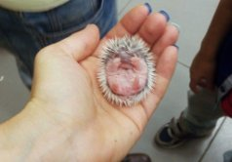

Slide 21
Спасибо за внимание!

